Slide 1
20th Sunday in Ordinary Time - Year B
Chúa Nhật 20 Thường Niên Năm B
19/08/2018
Hùng Phương & Thanh Quảng thực hiện

Slide 2
20th Sunday in Ordinary Time - Year B
Chúa Nhật 20 Thường Niên Năm B

Slide 3
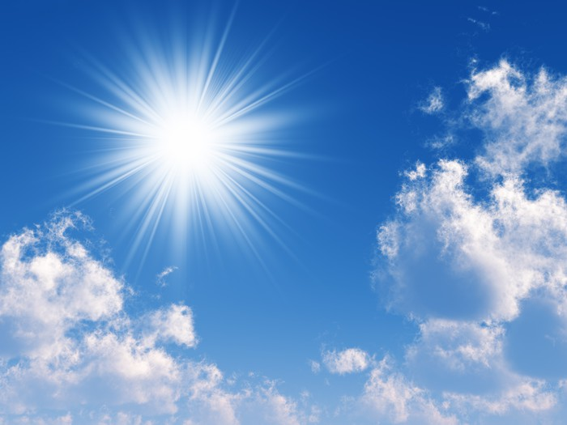
Gospel
John
6:51-58
Phúc Âm theo
Thánh Gio-an
6:51-58

Slide 4
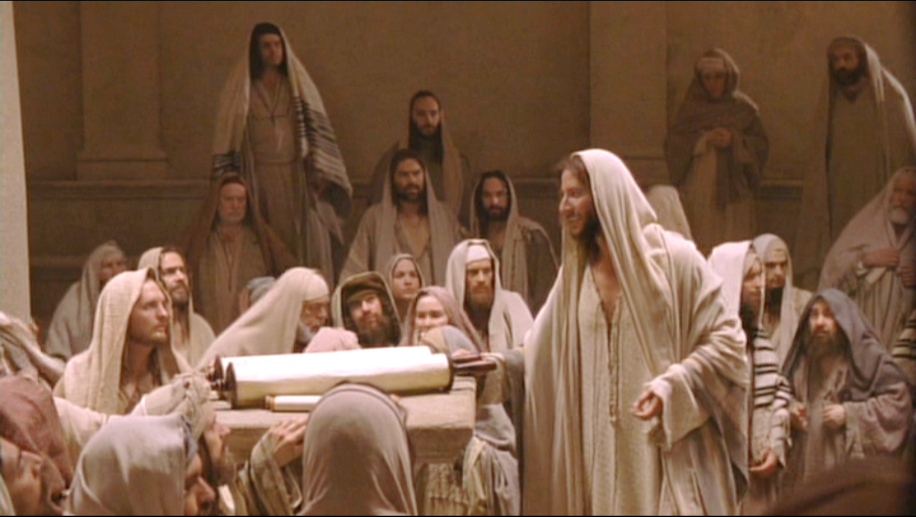
Jesus said to the crowd: ‘I am the living bread which has come down from heaven. Anyone who eats this bread will live for ever; and the bread that I shall give is my flesh, for the life of the world.’
Khi ấy, Đức Giêsu nói với người Do Thái rằng: Tôi là bánh hằng sống từ trời xuống. Ai ăn bánh này, sẽ được sống muôn đời. Và bánh tôi sẽ ban tặng, chính là thịt tôi đây, để cho thế gian được sống."

Slide 5
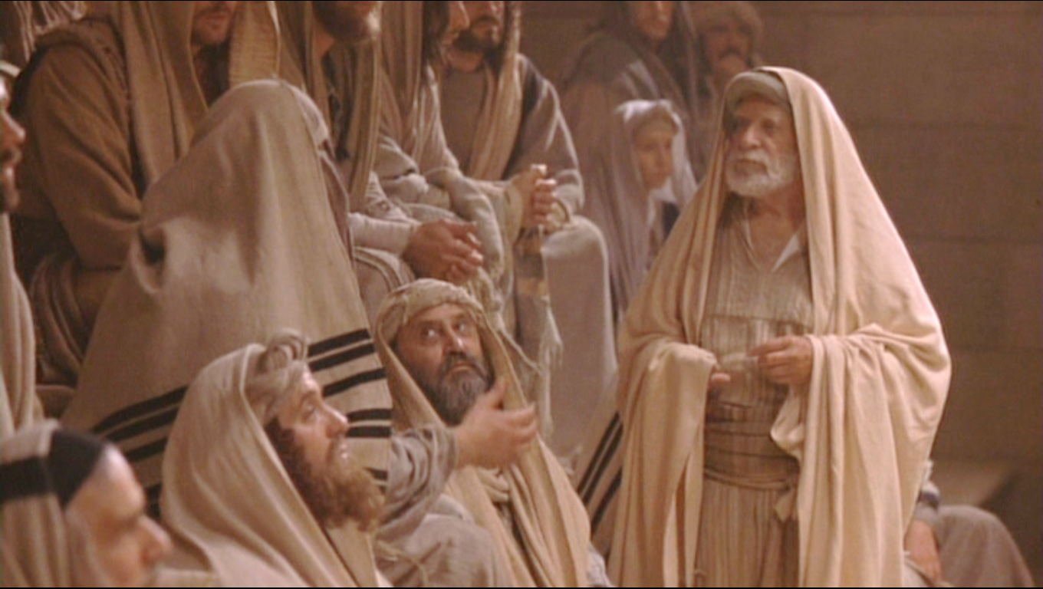
Then the Jews started arguing with one another: ‘How can this man give us his flesh to eat?’
they said.
Người Do-thái liền tranh luận sôi nổi với nhau. Họ nói: "Làm sao ông này có thể cho chúng ta ăn thịt ông ta được ?"

Slide 6
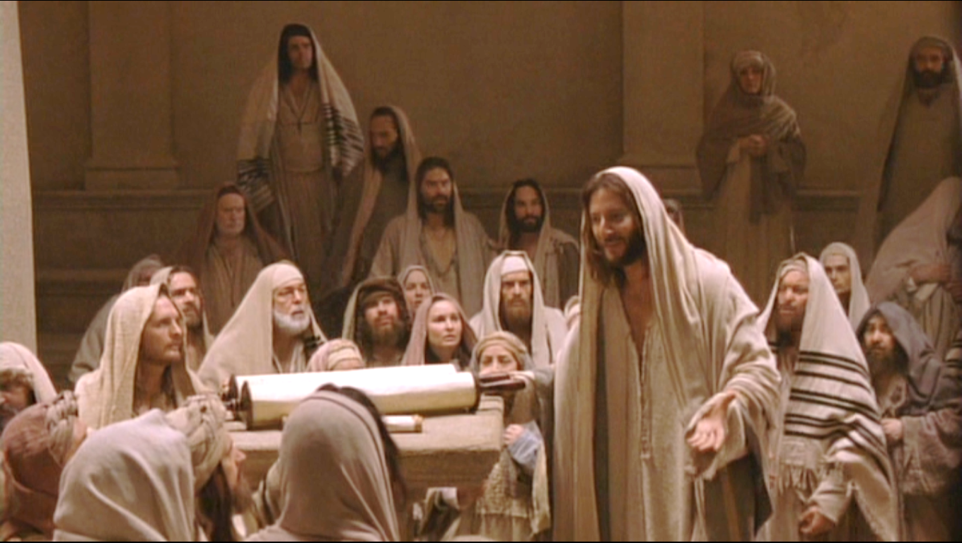
Jesus replied: ‘I tell you most solemnly, if you do not eat the flesh of the Son of Man and drink his blood, you will not have life in you.
Đức Giê-su nói với họ: "Thật, tôi bảo thật các ông: nếu các ông không ăn thịt và uống máu Con Người, các ông không có sự sống nơi mình.

Slide 7
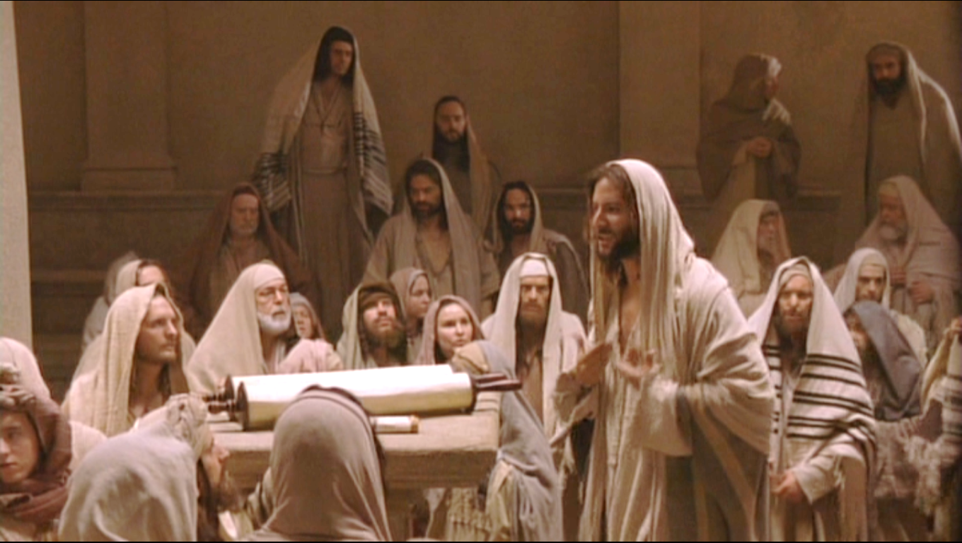
Anyone who does eat my flesh
and drink my blood has eternal life,
and I shall raise him up on the last day.
Ai ăn thịt và uống máu tôi, thì được sống
muôn đời, và tôi sẽ cho người ấy sống lại
vào ngày sau hết,

Slide 8
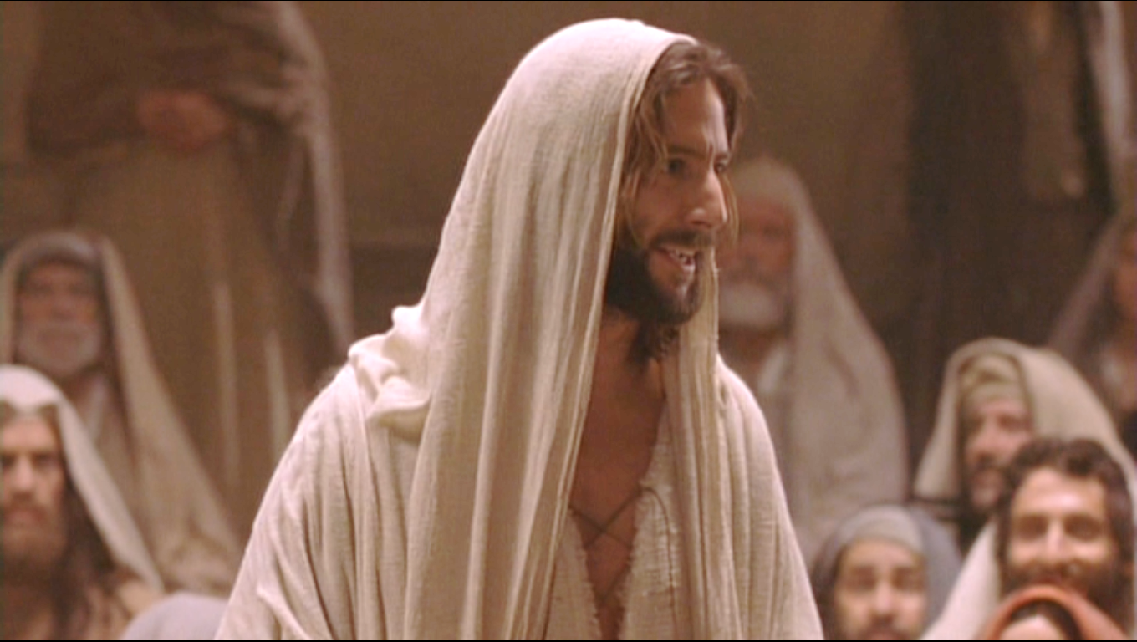
For my flesh is real food
and my blood is real drink.
vì thịt tôi thật là của ăn,
và máu tôi thật là của uống.

Slide 9
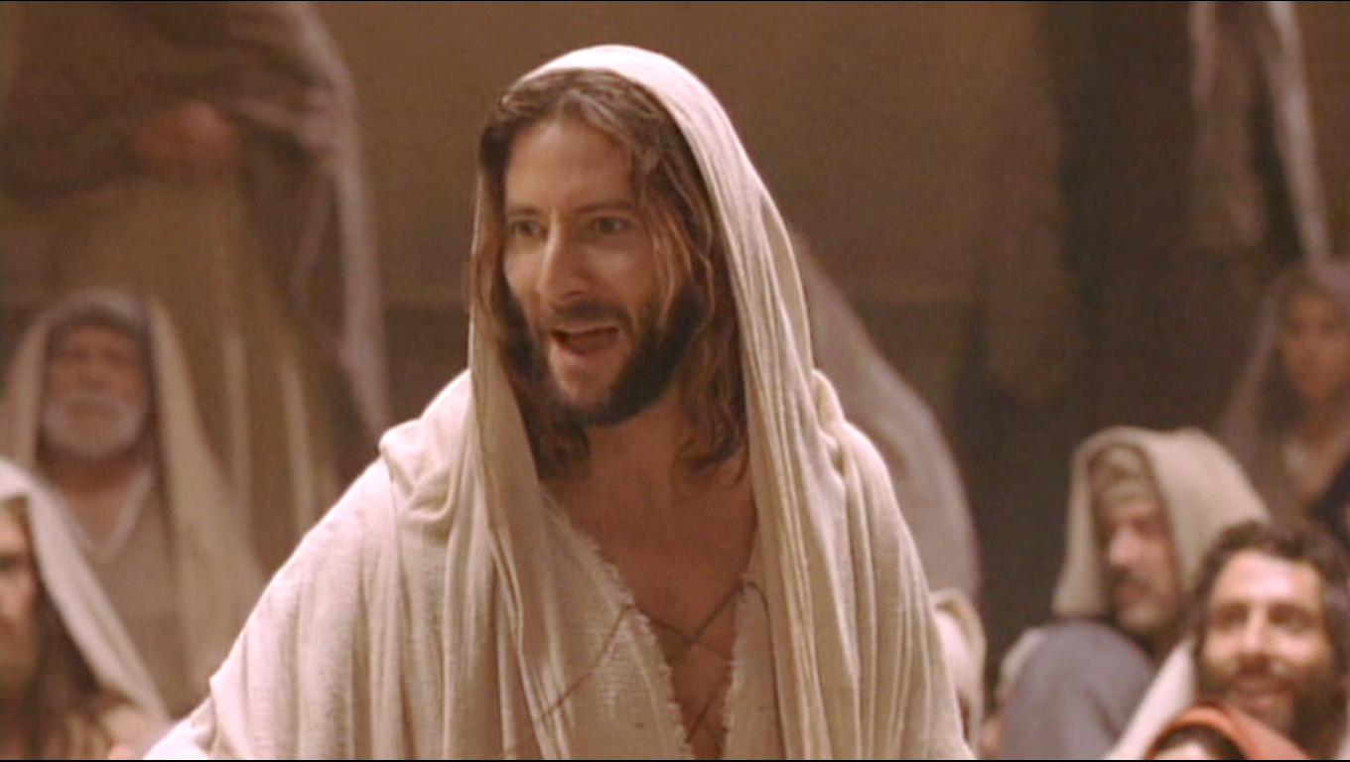
He who eats my flesh and drinks my blood lives in me and I live in him.
Ai ăn thịt và uống máu tôi, thì ở lại trong tôi,
và tôi ở lại trong người ấy.

Slide 10
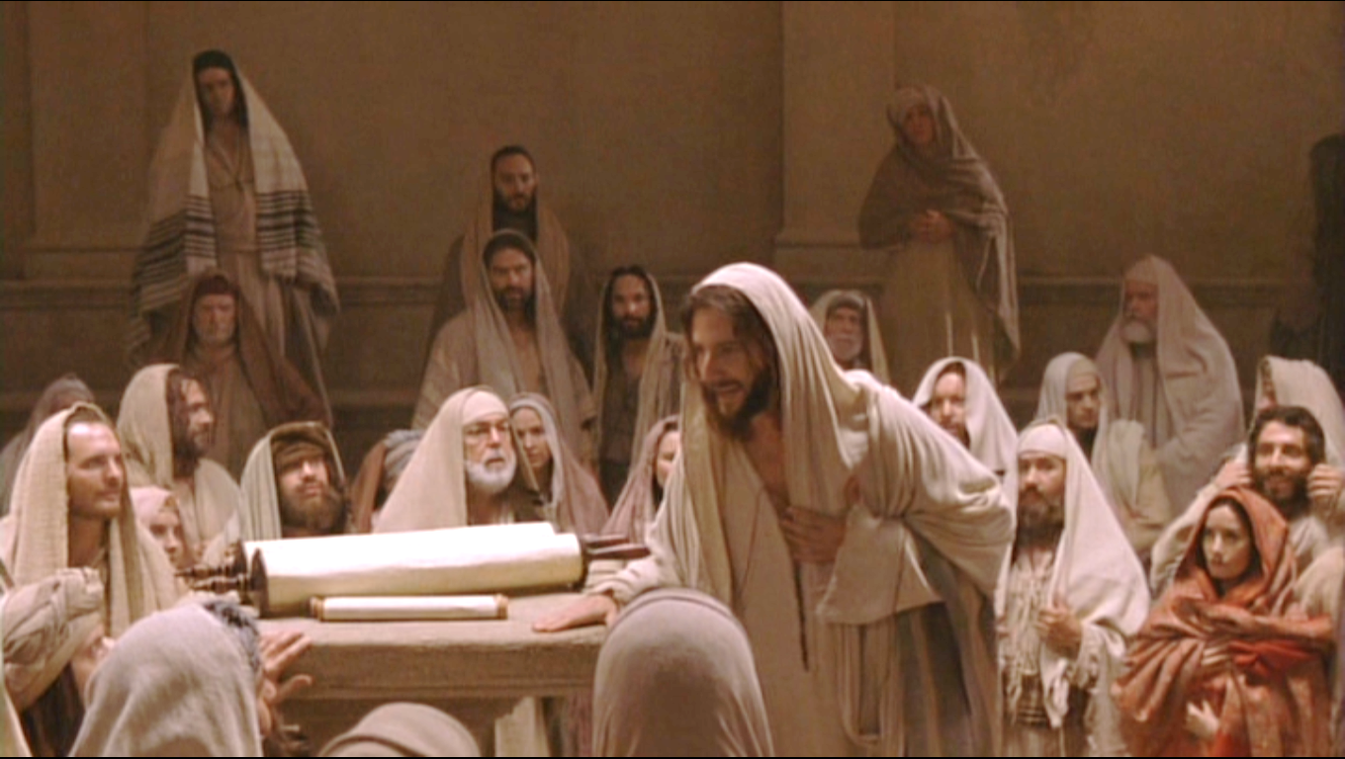
As I, who am sent by the living Father, myself draw life from the Father, so whoever eats me will draw life from me.
Như Chúa Cha là Đấng hằng sống đã sai tôi, và tôi sống
nhờ Chúa Cha thế nào,
thì kẻ ăn tôi, cũng sẽ
nhờ tôi mà được sống như vậy.

Slide 11
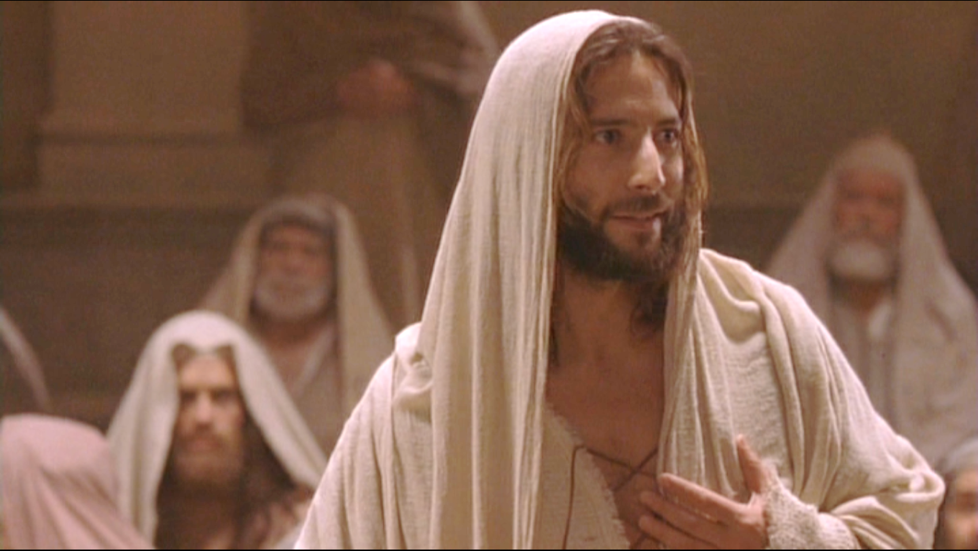
This is the bread come down from heaven;
not like the bread our ancestors ate:
they are dead, but anyone who eats this bread will live for ever.’…
Đây là bánh từ trời xuống, không phải như bánh tổ tiên các ông đã ăn, và họ đã chết.
Ai ăn bánh này, sẽ được sống muôn đời.

Slide 12
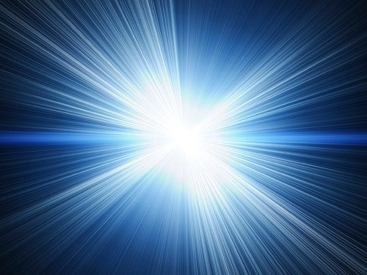
20th Sunday in Ordinary Time - Year B
Chúa Nhật 20 Thường Niên Năm B

Slide 13
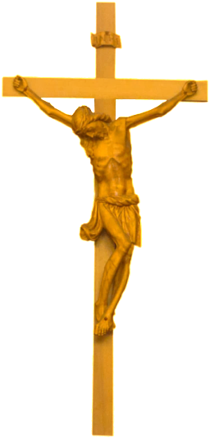
20th Sunday in Ordinary Time - Year B
Chúa Nhật 20 Thường Niên Năm B

